Slide 1


RL study with Mujoco-Humanoid
251210 Term-Proj
Tom Juyeon Kim

Slide 2
Contents
Operate Env.
Mujoco-Humanoid
PPO Algorithm
Train
Inference
Ref.

Slide 3
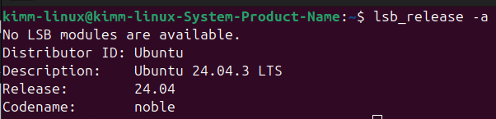
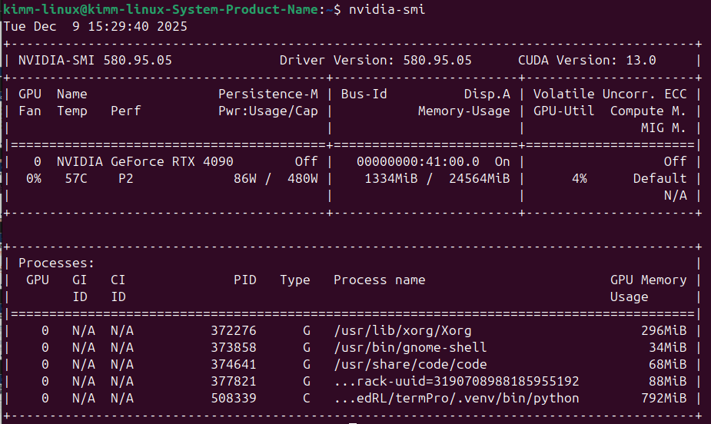
Operate Env.
운영체제 : Ubuntu 24.04.3 LTS
GPU : RTX-4090
Python –version : 3.11.14
Requirements.txt 에 라이브러리 기재
GitHub 리포에 프로젝트 업로드

Slide 4
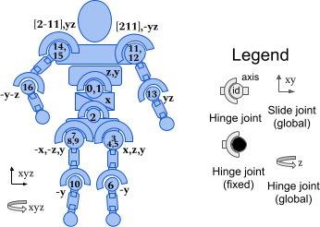
Mujoco-Humanoid
Action Space : 제어출력. 17개의 조인트의 토크값
Observation Space: 13개의 파츠에 대한 속성값(348) (위치, 각도, 속도, 각속도)
Action Space | Box(-.4 .4 (17,), float32)
Observation Space | Box(-inf, inf, (348,), )
Reward | Healthy + forward – ctrl - contact

Slide 5
Mujoco-Humanoid
Reward: healthy_r + forward_r – ctrl_cost – contact_cost
healthy_reward : 매 스텝 서있으면 받는 보상
forward_reward : 앞으로 나아가면 받는 보상
ctrl_cost : 제어출력이 너무 강하면 받는 비용
contact_cost : 지면에 부드럽게 발을 딯도록 하는 비용
Action Space | Box(-.4 .4 (17,), float32)
Observation Space | Box(-inf, inf, (348,), )
Reward | Healthy + forward – ctrl - contact

Slide 6
Mujoco-Humanoid
Episode End
Termination : 휴머노이드가 쓰러지면 중단
Truncation : 휴머노이드가 1000 timestep을 버티면 중단
Action Space | Box(-.4 .4 (17,), float32)
Observation Space | Box(-inf, inf, (348,), )
Reward | Healthy + forward – ctrl - contact

Slide 7
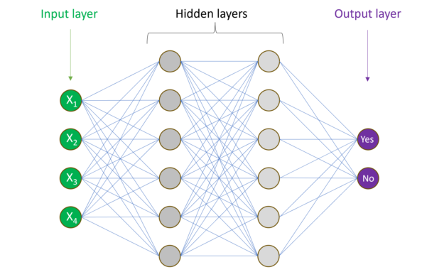
PPO Algorithm
입력을 상태값, 출력을 A[17,], V[1,]으로 하는 네트워크
SB3.PPO 라이브러리는 [, 64, 64,] default
V[1,] Critic이 예측한 기대 보상
Action Space | Box(-.4 .4 (17,), float32)
Observation Space | Box(-inf, inf, (348,), )
Reward | Healthy + forward – ctrl - contact
S1
S2
S3
S4
Sn
+
+
+
+
+
S[348,]
A[17,]
A1
A2
A3
A4
...
An
r1
r2
r3
r4
rn
V[1,]

Slide 8
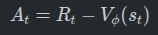
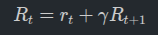
PPO Algorithm
PPO에서는 환경이 준 보상(reward)로 return을 만들고, 그 return으로 Advantage를 계산해서 학습
순간적인 보상(reward)를 모아 에피소드 전체 간에 누적 보상인 return을 활용해 학습
Advantage : Act가 기댓값보다 얼마나 잘했는지/못했는지
r1
r2
r3
r4
...
rn
States | s1, s2, s3, s4, … , sn
Actions | a1, a2, a3, a4, … , an
Rewards | r1, r2, r3, r4, … , rn
Discounted Rewards | R1, R2, R3, R4, …, Rn
Values | V(s1), V(s2), V(s3), …, V(sn)
Advantage | A1, A2, A3, A4, …, An
R1
R2
R3
R4
...
Rn

Slide 9
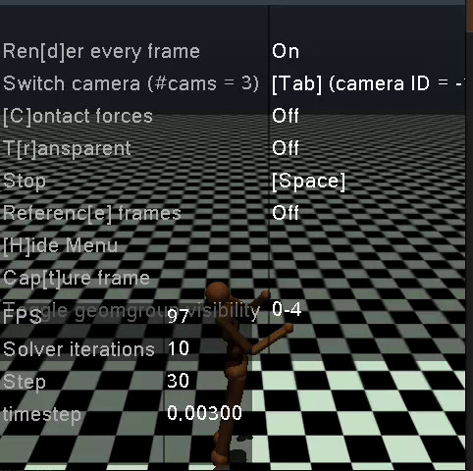
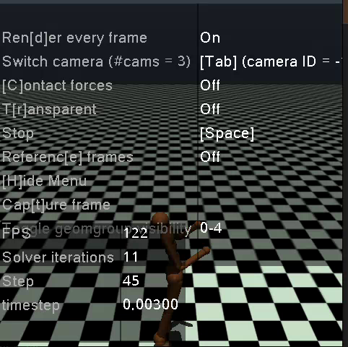
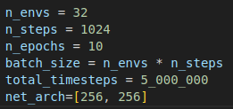
Train
파라미터가 DL과 상이하게 사용됨에 유의
n_envs : 병렬 환경 개수
n_steps : rollout 길이 (얼마나 모으고 학습시작할지)
n_epochs : rollout 데이터를 가지고 몇 번 SGD 반복할지
batch_size : 1 iter(rollout) 데이터의 양
이 데이터를 가지고 (n_epochs)번 학습
total_timesteps : 이를 5M step 반복
net_arch : 은닉층의 노드 갯수
10M step 학습해도 잘 서있지 못함
hyper_param
10Mstep_
5Mstep_

Slide 10

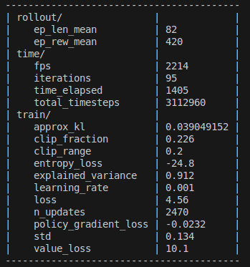
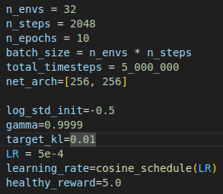
Train
목표: ep_len_mean=1000이상 서있기
학습 파라미터 수정
Gamma= 0.9 → 0.9999로 수정 (미래보상에 집중)
네트워크 크기 [64,64] → [256, 256] (정보 손실 방지)
log_std_init = -2.0 → -1.0 (탐색을 늘림)
보상함수의 healthy_reward 올림(서있는것에 보상)
hyper_param
logs

Slide 11
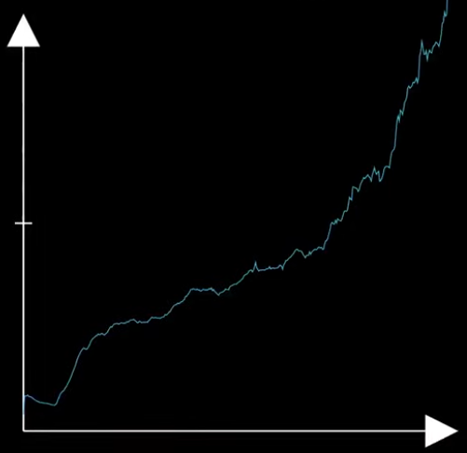
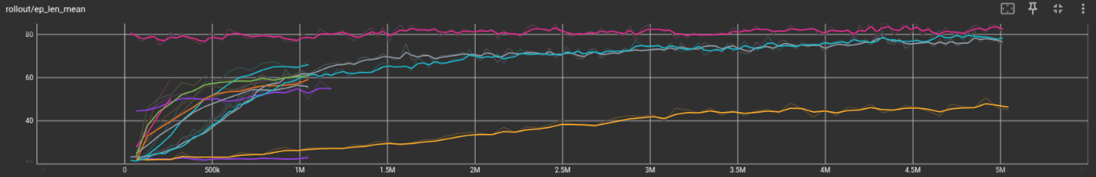
Train
학습결과 : 모두 얼마 지나지 않아 넘어짐
두 가지 가정을 하게됨
하이퍼파라미터 설정이 잘못됨
학습과정세팅 자체가 잘못됨
Desired (2Mstep)
[256,256]_10M
[256,256]_5M
Gamma0.9999
My experiment

Slide 12
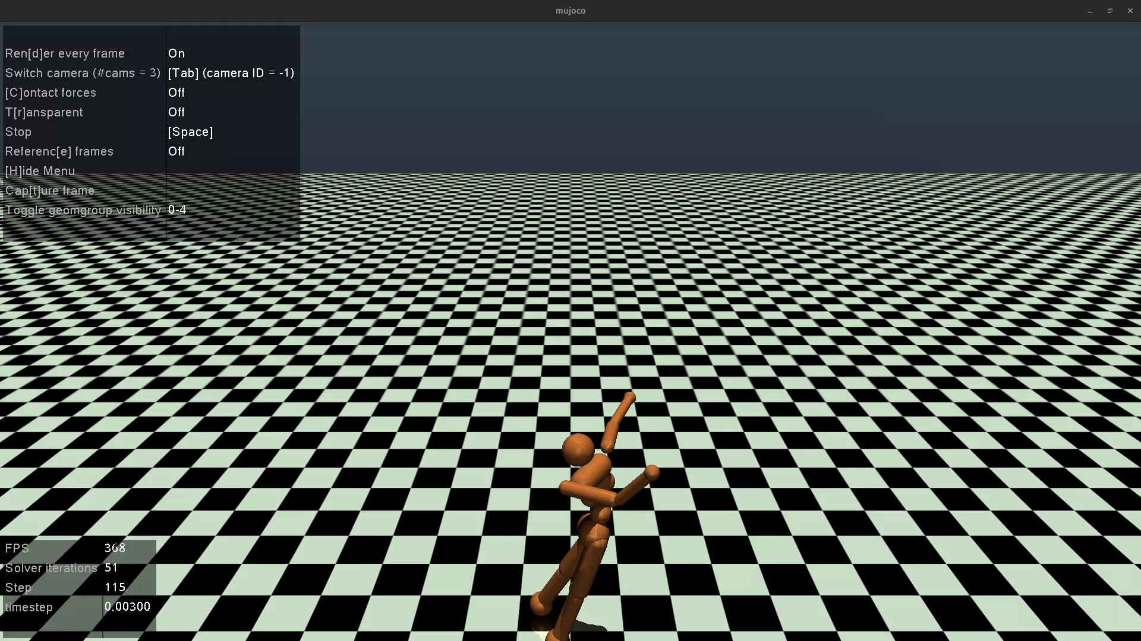
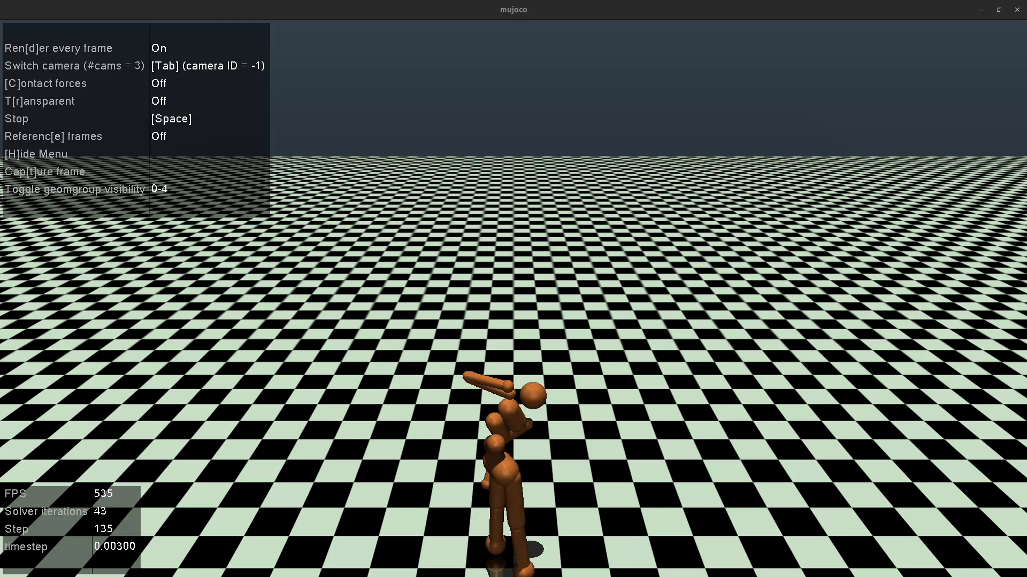

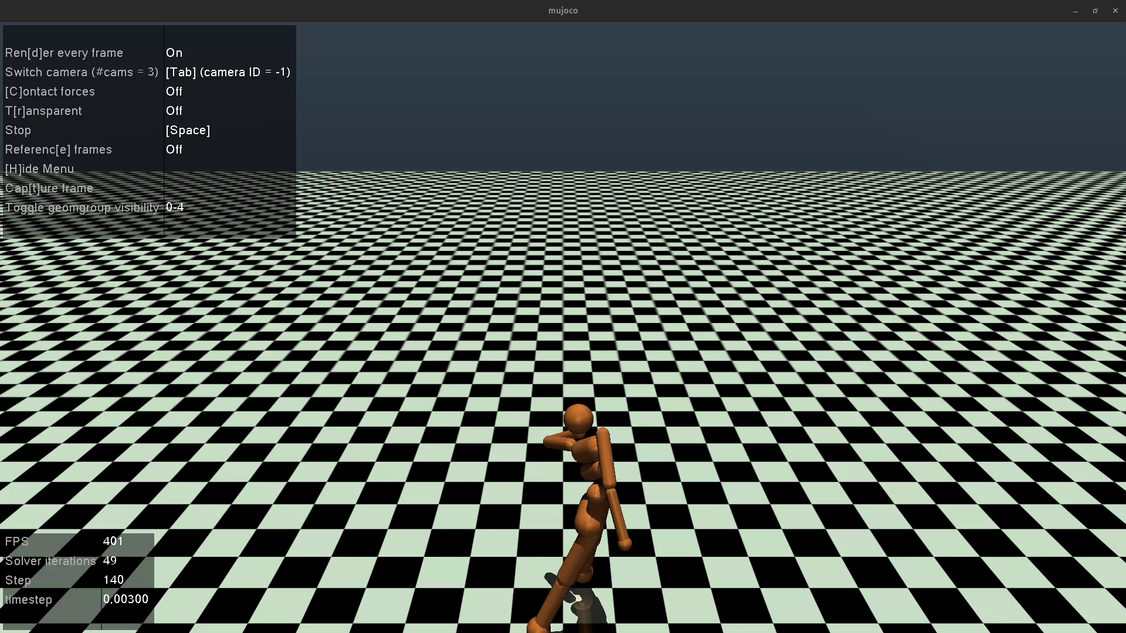

inference
계속 시도중이나 가만히 서있질 못함...
[256,256]_cossche_0.0005LR_
0.9999gamma_5Mstep
ep_len focused model
Desired
[256,256]_5Mstep
[256,256]_5Mstep + -3.0exp_1M

Slide 13
Ref
교수님 Base code (pendulum_ppo.py)
Rainforcement Learning behind Humanoid Robot Explained (https://www.youtube.com/watch?v=QwJcF08hfs8&t=29s)
Gym docu – Humanoid (https://gymnasium.farama.org/v0.27.0/environments/mujoco/humanoid/)

